Slide 1
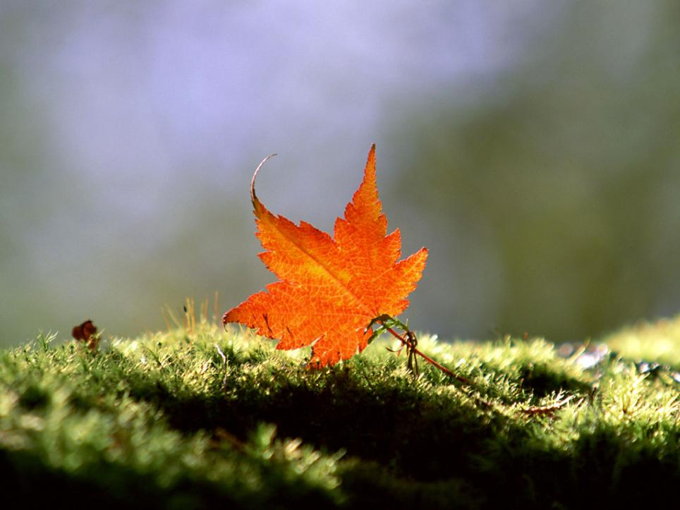

火红的枫叶

Slide 2

火 红 的 枫 叶
今天，我在树林里走来走去，想寻找一片火红的枫叶。
每当我拾起一片枫叶的时候，总以为找到了一片最红的。然而不久，我又找到一片更红的。
啊，我终于找到了一片最红最红的枫叶！它比朝霞还红，比玫瑰还红。它的样子也好看，就像我小小的手掌。
我把这最红最红的枫叶贴在一张洁白的纸上，再写上一首小诗，做成了一张贺卡，送给我的老师。

Slide 3
小女孩要找一片什么样的枫叶？
（1）一片最红最红的枫叶；
（2）比朝霞还红，比玫瑰还红。
“朝霞”？
“玫瑰” ？

Slide 4
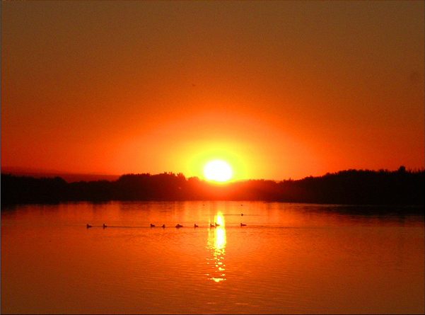

Slide 5

早晨太阳刚出来时天边的红云

Slide 6
xún
shí
zǒnɡ
寻找
拾起
总以为
zhāo xiá
tiē
shī
朝霞
贴上
小诗
hè
rán ér
bǐ
贺卡
然而
比一比

Slide 7
jié
měi lì
jiù
就是
洁白
美丽
sònɡ
送给

Slide 8
今天，我在树林里走来走去，想寻找一片火红的枫叶。
（走）来（走）去
（ ）来（ ）去
想
（ ）来（ ）去
想
跑
跑
（ ）来（ ）去
（ ）来（ ）去
洗
洗
写
写

Slide 9
照样子说句子。
我在树林里走来走去， 想寻找一片火红的枫叶。
我在树林里走来走去， 想 。
我在 ， 想 。

Slide 10
每当我拾起一片枫叶的时候，总以为找到了一片最红的。然而不久，我又找到了一片更红的。
你从这一段读懂了什么？

Slide 11
啊，我终于找到了一片最红最红的枫叶！它比朝霞还红，比玫瑰还红。它的样子也好看，就像我小小的手掌。

Slide 12
照样子写一写。
它比朝霞还红，比玫瑰还红。
它比（ ）还红，比（ ）还红。
它的样子也好看，就像我小小的手掌。
它的（ ），就像（ ）。

Slide 13
我把这最红最红的枫叶贴在一张洁白的纸上，再写上一首小诗，做成了一张美丽的贺卡，送给亲爱的老师。

Slide 14
你知道教师节是哪一天吗？如果你也给老师做一张贺卡，你会在贺卡上写什么？

Slide 15
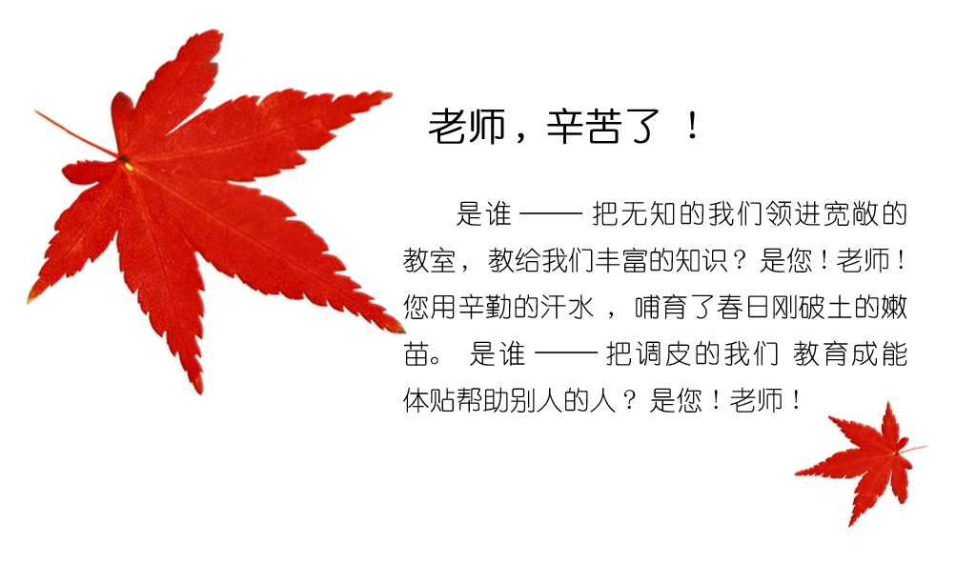

教师节是哪一天？
九 月 十 日

Slide 16
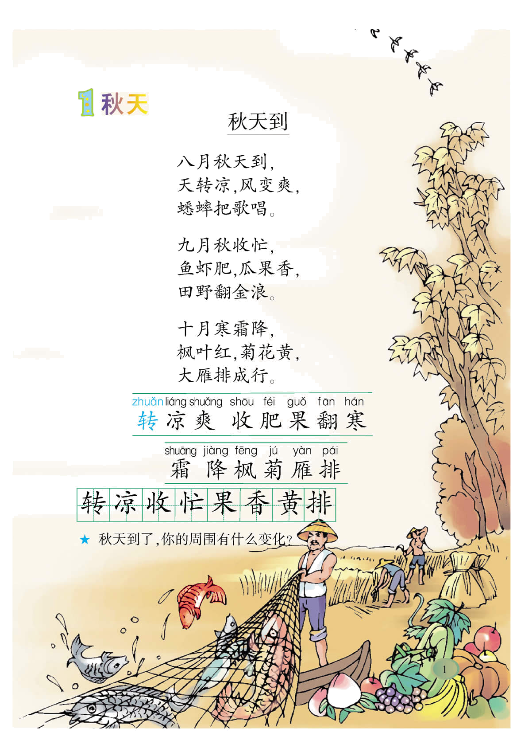
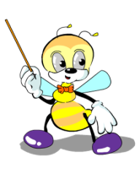
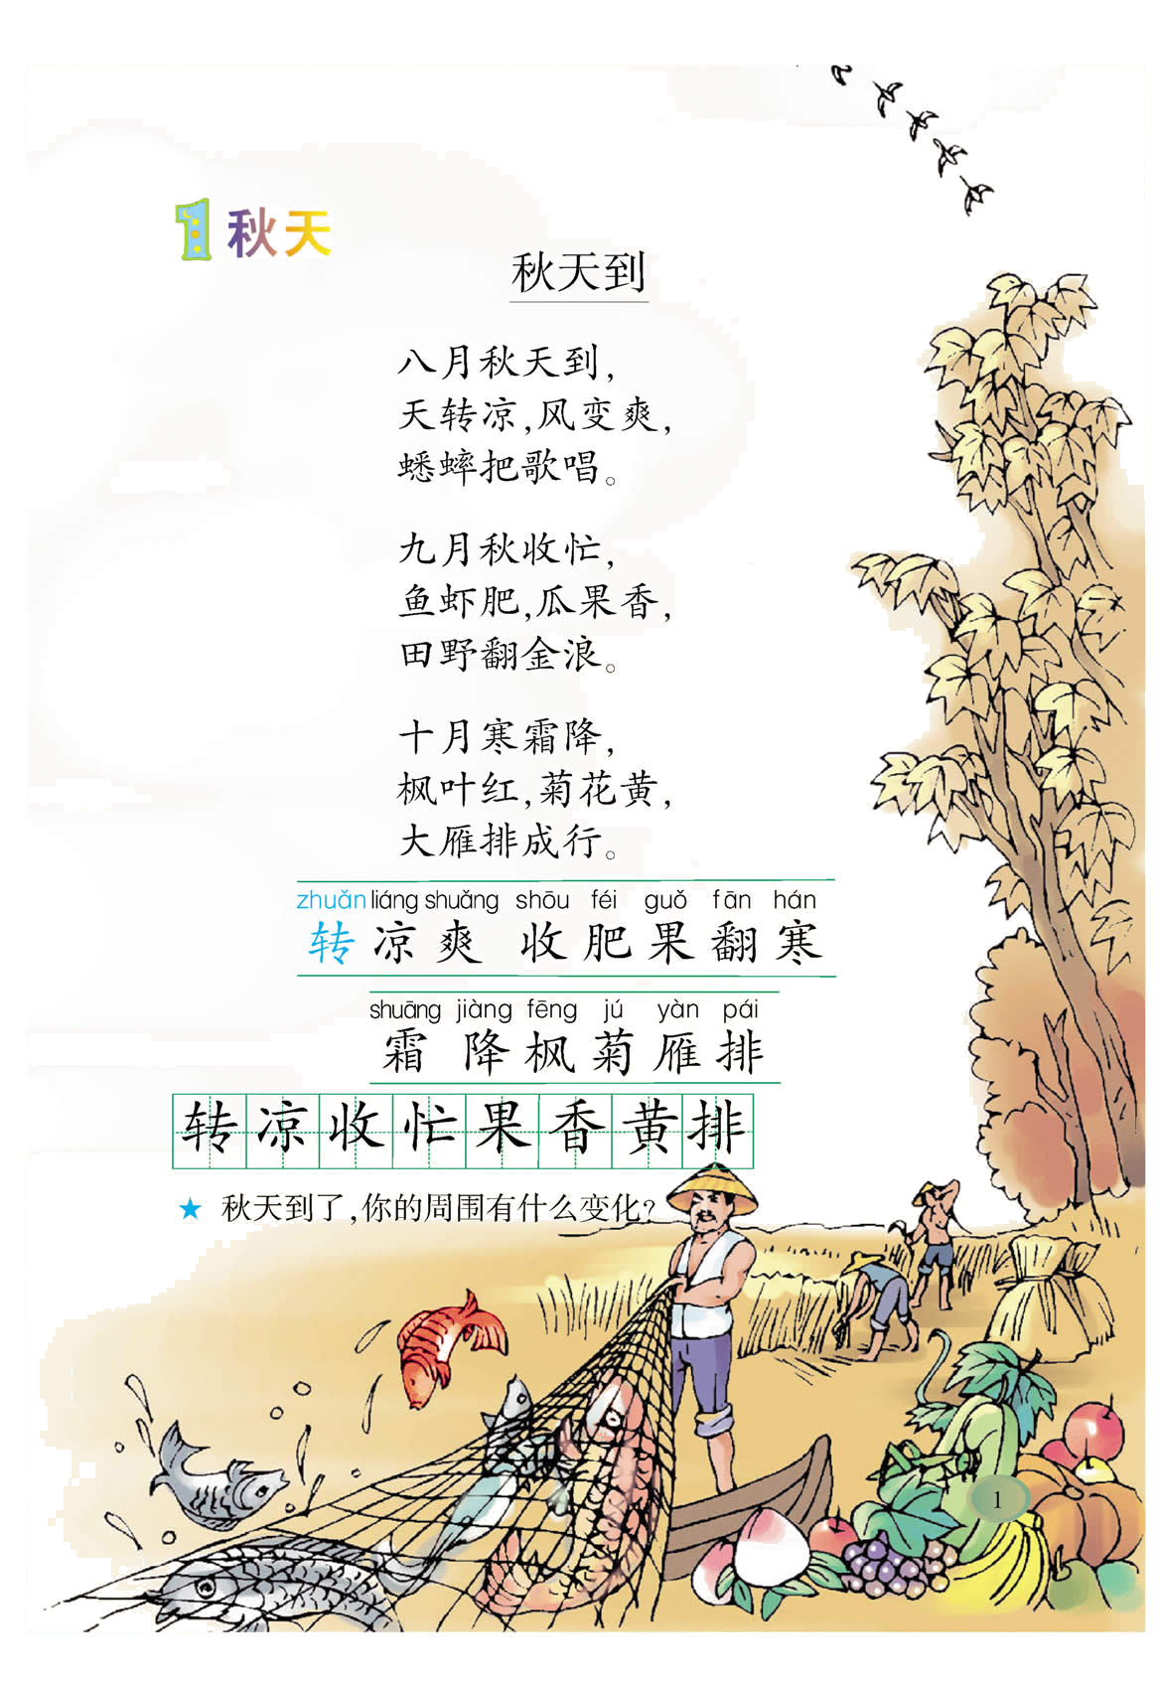
认一认：
xún
shí
zǒng
zhāo
寻 | 拾 | 总 | 朝
（寻找）
（拾起）
（总是）
（朝霞）
xiá
tiē
shī
hè
霞 | 帖 | 诗 | 贺
（晚霞）
（贴近）
（诗歌）
（贺卡）

Slide 17
写一写：
rán
bǐ
jiù
měi
sòng
然 | 比 | 就 | 美
送

